Slide 3
Universidad (Conocimiento)
Mejoras en innovaciones
Industriales
Políticas y leyes
Sociedad Civil (Personas, Capital Social, Soluciones)
Innovaciones
Tecnológicas
Inversión en I&D
ideas
capital
Gobierno (políticas)
Industria
(Productos y Servicios)
Apoyo en I&D
ideas
Impuestos

Slide 6
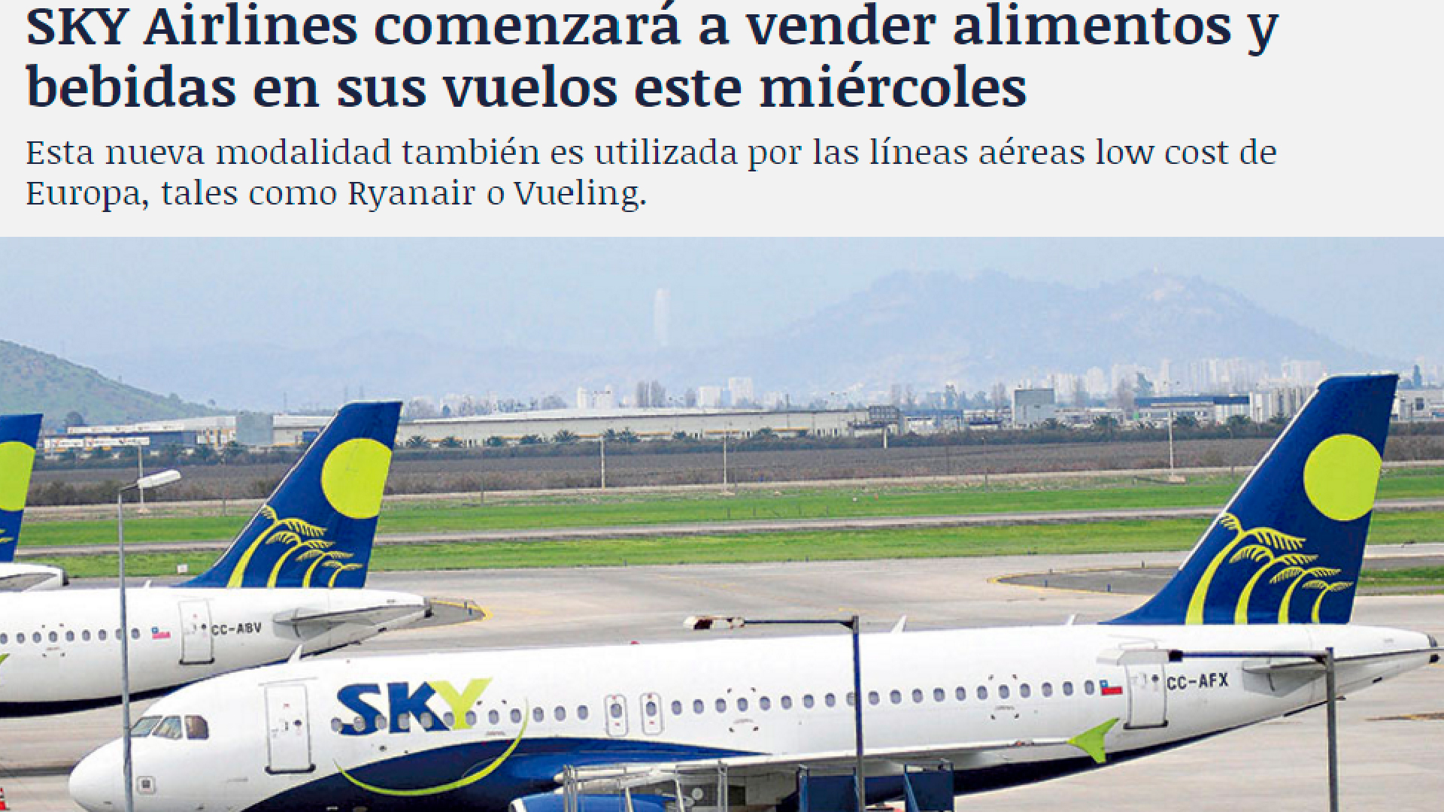

Slide 12
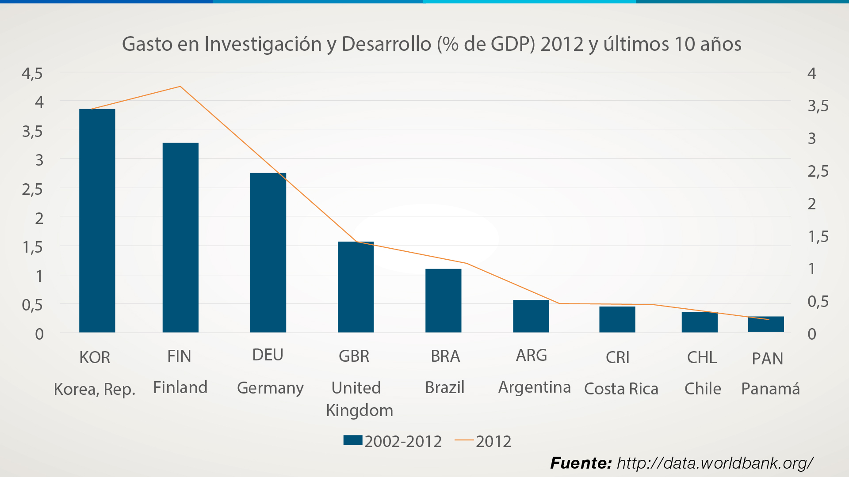

Slide 18
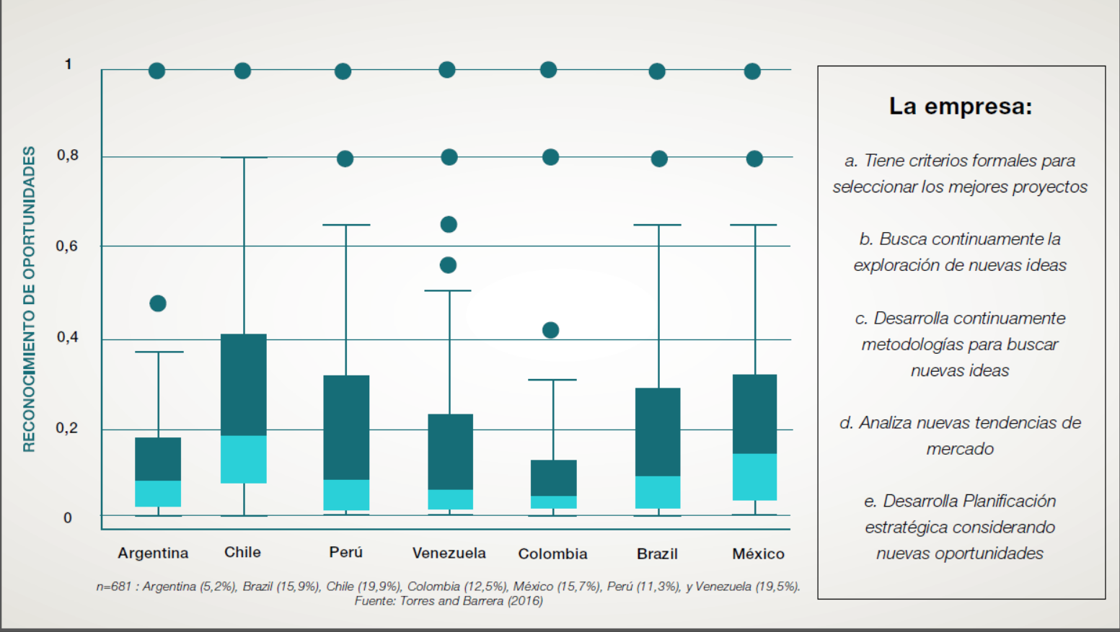

Slide 20
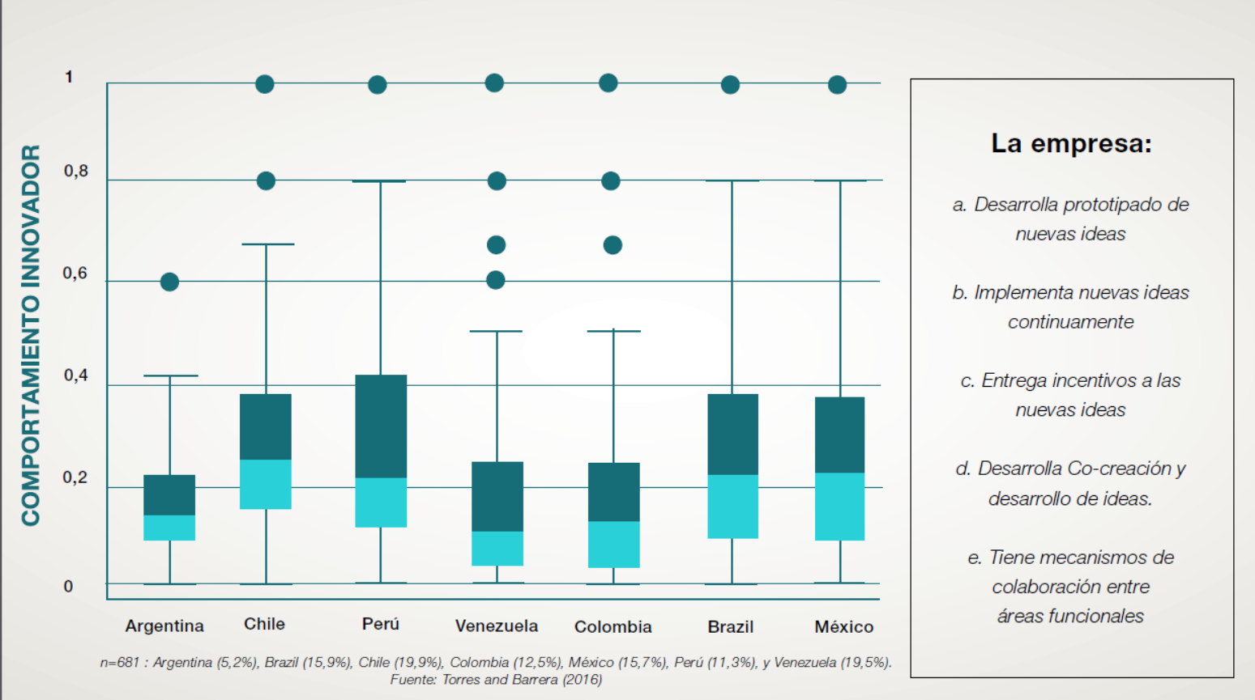

Slide 22
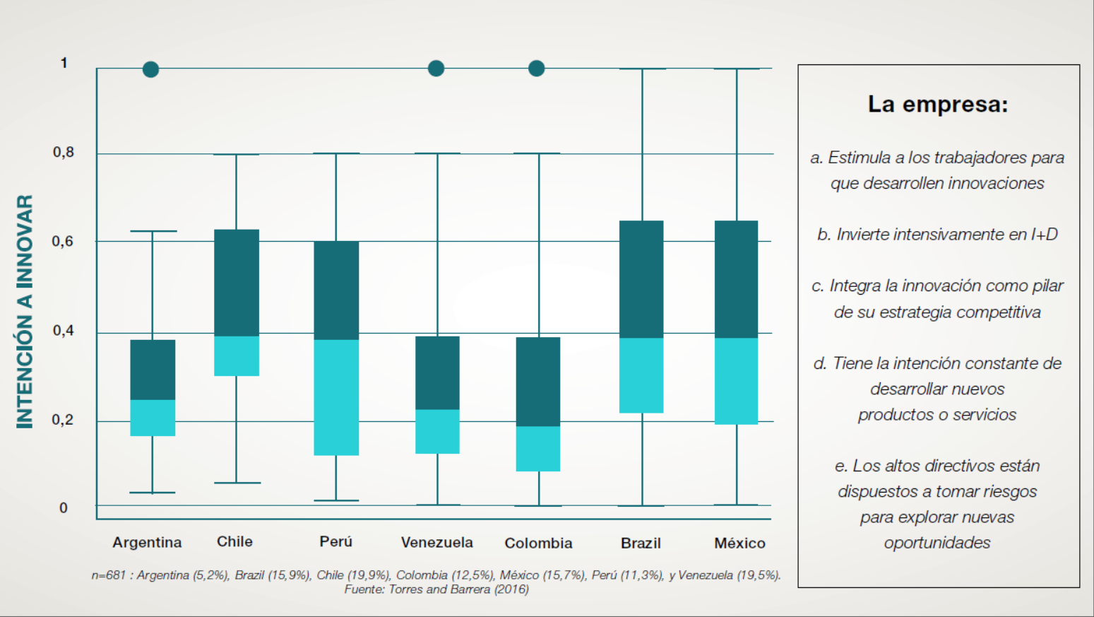

Slide 23
Otros temas sobre Dinámicas de la Innovación made in Latam:
Enfoques para entender la innovación
Cifras de innovación en Latinoamérica
Innovación Estratégica
Modelos de Negocio basados en datos
BIGDATA
El rol del CEO en la Innovación
Propiedad Intelectual
Innovación en Universidades
Innovación Social

Slide 24
Contacto: jtorresc@fen.uchile.cl

